Slide 1

العلوم
الوحدة الرابعة:
الأرضُ والفضاءُ والغلافُ الجوّيُّ

Slide 2

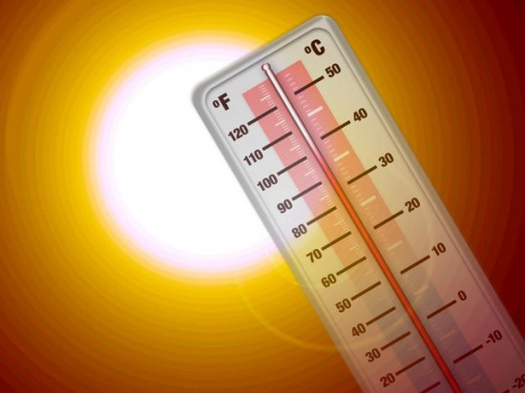
الفصل الثالث: العواملُ المؤثّرةُ في القشرةِ الأرضيّةِ
الدرس الأول: أثرُ الحرارةِ في صخورِ القشرةِ الأرضيّةِ
سنتعرّفُ في هذا الدرس على:
أثرِ الحرارةِ في تفتُّتِ الصّخورِ.

Slide 3

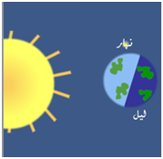
أثرُ الحرارةِ في صخورِ القشرةِ الأرضيّةِ
تتغيّرُ درجةُ الحرارةِ بين الليلِ والنهارِ.

Slide 4

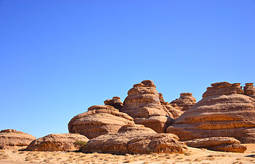
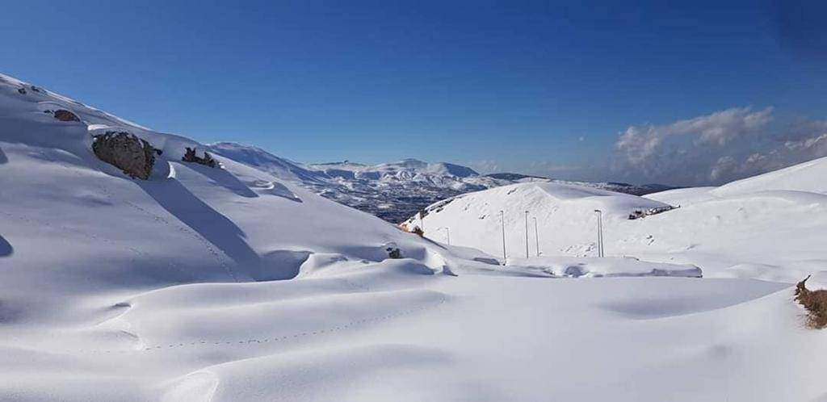
أثرُ الحرارةِ في صخورِ القشرةِ الأرضيّةِ
وكذلك تختلفُ درجةُ الحرارةِ بين فصلي الصيفِ والشتاءِ.

Slide 5

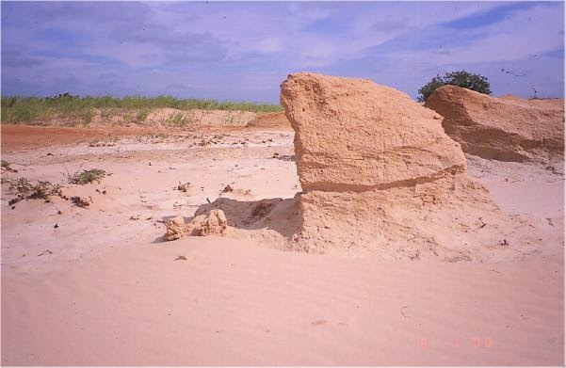
نتعلّمُ:
يؤدِّي تغيُّرُ درجاتِ الحرارةِ المفاجئُ إلى تفتيتِ الصخورِ.

